Slide 1

神是我們的避難所 1/3

Slide 2

神是我們的避難所 2/3

Slide 3
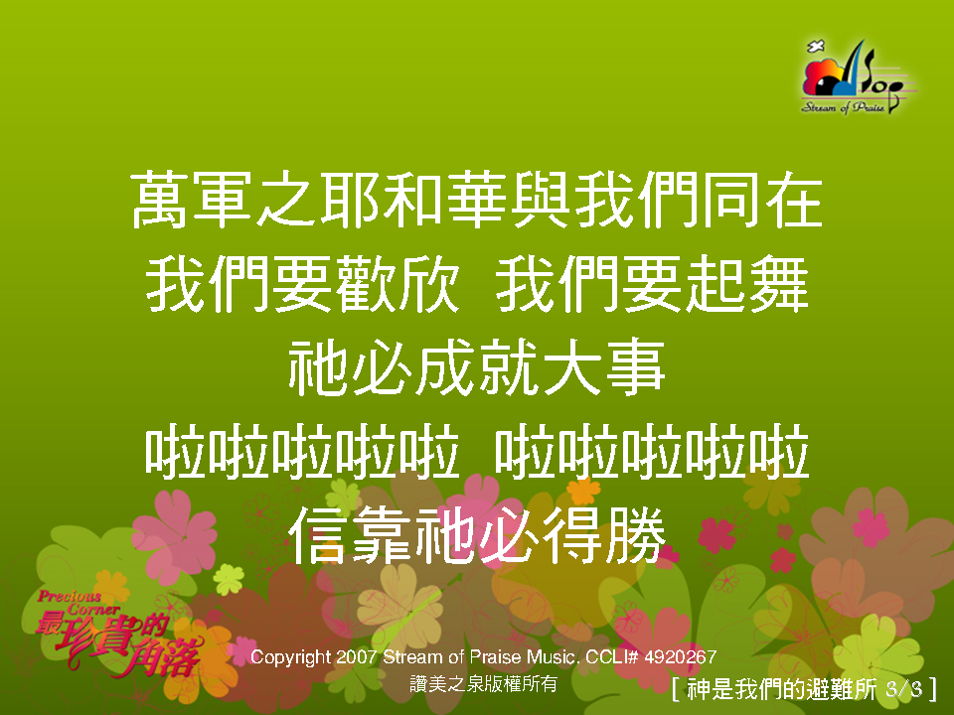
神是我們的避難所 3/3

